Slide 1
面向对象与可视化程序设计
--Visual C++ 编程
主讲：张鹏（宁夏大学数计学院）

Slide 2
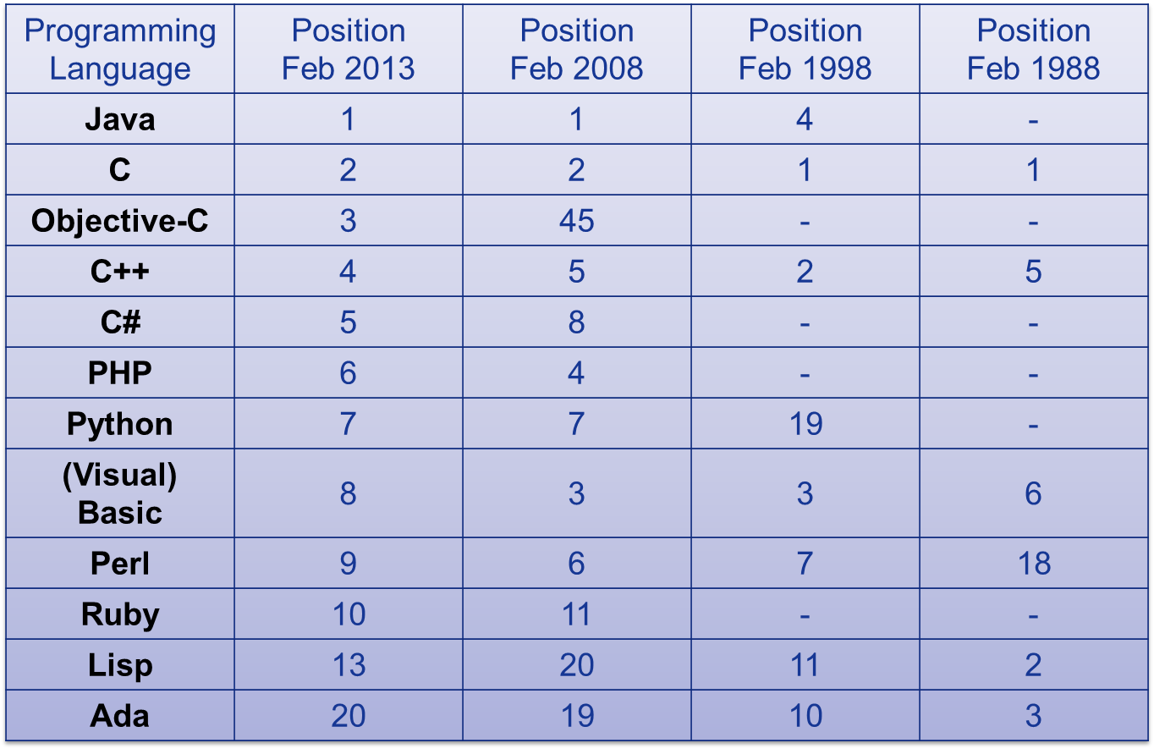
编程语言排行榜
为什么选C++

Slide 3
C++基本概念与MFC类库概述
C++与C的演进和对比
类的基本概念
继承和派生
多态和虚函数
MFC框架类概述

Slide 4
C语言的回顾
Brian Kernighan和Dennis Ritchie基于B语言首创的（1972）。
一种描述程序语言，开发目的是编写UNIX操作系统。
灵巧的、模块化的、结构化的程序设计语言
有标准，易移植，广泛推广应用。

Slide 5
C语言的回顾
C语言的优点：
  与硬件无关，可移植性强；
  语言简洁，使用方便；
  丰富的运算符和数据类型；
  可直接访问内存地址；
  能进行位操作；
  目标代码质量高，运行效率高
C语言的弱点：
  检查机制弱，编译时不能发现编程错误；
  面向过程的语言，没有支持代码复用的机制;
  很难控制大规模程序的复杂性。

Slide 6
C++概述
Bjarne Stroustrup开发. 1983年7月正式对外发表。
主要目的,是支持编写一复杂事件驱动的仿真程序。
目标之一，是保持与C语言兼容.
保留了C在解决软件界面和底层程序设计方面的有效性、紧凑性和灵活性.
提供了支持面向对象的程序设计和 高层次问题抽象的方法与手段。
C++是为了支持大规模的软件(5～10万行)开发而设计的，比C语言有更强的类型检查能力，以减少错误。

Slide 7
C++概述
C++主要特性
类 （Class）
虚函数（virtual function）
运算符重载（operator overloading）
多重继承（multiple inheritance）
模板（template）
异常（exception）、
命名空间（name space）

Slide 8
C++概述
C++由以下四个“子语言”组成：
  C子语言。C++支持C语言的几乎全部功能，主要是c89的部分，在语法上与C语言仅有极微妙的差别(如括号表达式的左右值性，具体请参考C++标准文献)。
  面向对象的C++语言。C++语言原本不具备面向对象的设计功能，然而随着面向对象编程的概念的提出以及如Java等语言的发展成熟，C++语言也开发出了支持面向对象功能的版本.
  泛型编程语言。C++强大（但容易失控的）模板功能使它能在编译期完成许多工作，从而大大提高运行期效率。
  STL（C++标准模板库，Standard Template Library）。

Slide 9
C++概述
把数据和处理数据过程看成一个整体——对象
定义处理对象——类；
支持封装和数据隐藏；
支持继承和重载及多态性
可实现软件复用。

Slide 10
C++类的定义
数据与算法分离
数据与算法一体
typedef struct STASHtag
{
int size;/* size of each space */
/* number of storage space */
int quantity;
int next; /* next empty storage space */
/* dynamically allocated array of bytes */
unigned char * strorage;
}Stash;
void initialize(Stash * S, int Size);
void cleanup(Stash *S);
int add( Stash * S, void * element);
void * get(Stash * S, int index);
int count(Stash *S);
void inflate( Stash *S, int increase);
typedef struct STASHtag
{
int size;/* size of each space */
/* number of storage space */
int quantity;
int next; /* next empty storage space */
/* dynamically allocated array of bytes */
unsigned char * strorage;
void initialize(int Size);
void cleanup();
int add( void * element);
void * get( int index);
int count();
void inflate( int increase);
}Stash;

Slide 11
C++类定义
类的声明
类的定义
class Stash
{
Private:
int size;/* size of each space */
/* number of storage space */
int quantity;
int next; /* next empty storage space */
/* dynamically allocated array of bytes */
unsigned char * strorage;
Public:
Stash();
~ Stash();
void initialize(int Size);
void cleanup( );
int add(void * element);
void * get(int index);
int count();
void inflate(int increase);
};
Stash :: Stash()
{
}
Stash ::~ Stash()
{
}
void Stash ::initialize(int Size)
{
……
}
void Stash ::cleanup()
{
……
}

Slide 12
C++类定义
类的使用
int main(int argc, char* argv[])
{
Stash intStash;
for(int j = 0; j < 100; j++)
{
intStash.add(&j);
}
for(int i = 0; i < intStash.count; i++)
{
cout << "Get the " << i << "th element: " << intStash.get(i);
}
return 0;
}

Slide 13

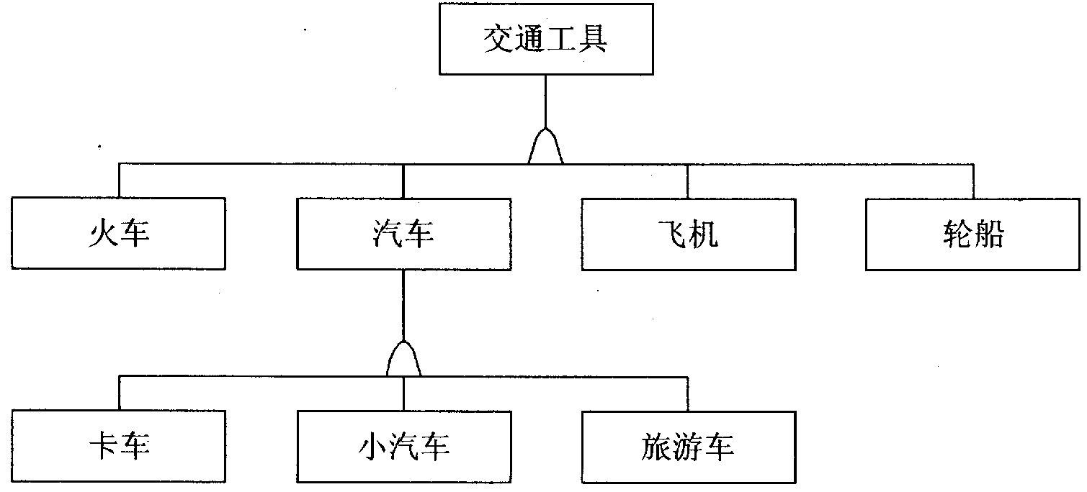
类的继承与派生
根据事物的实际特征，抓住其共同特性和细小差别，利用分类的方法进行分析和描述
反映了交通工具的派生关系
上下层之间的关系可以看作是基类与派生类的关系。
由上到下，是一个具体化、特殊化的过程
由下到上，是一个抽象化的过程
交通工具分类层次图

Slide 14
类的继承与派生
动物
猴子
猫
鸟
狮子
虎
猎豹

Slide 15
类的继承与派生
派生类的声明
语法:
class <派生类名>:[继承方式]<基类名>
{
派生类成员声明；
}；
继承方式：private、public和protected，
派生类成员：
  从基类继承来的所有成员;
  新增加的数据和函数成员

Slide 16
类的继承和派生
例，从基类vehicle（汽车）公有派生car（小汽车）类的声明形式如下：
class vehicle
{
private:
int wheels;
float weight;
public:
void initvehicle(intin_wheels,
floatin_weight);
int get_wheels();
float get_weight();
//...
};
class car:public vehicle
{
private:
//新增私有数据成员
int passenger_load;
public:
//新增公有函数成员
void initcar(int in_wheels,
float in_weight,int people=4);
int get_passengers();
//...
};

Slide 17
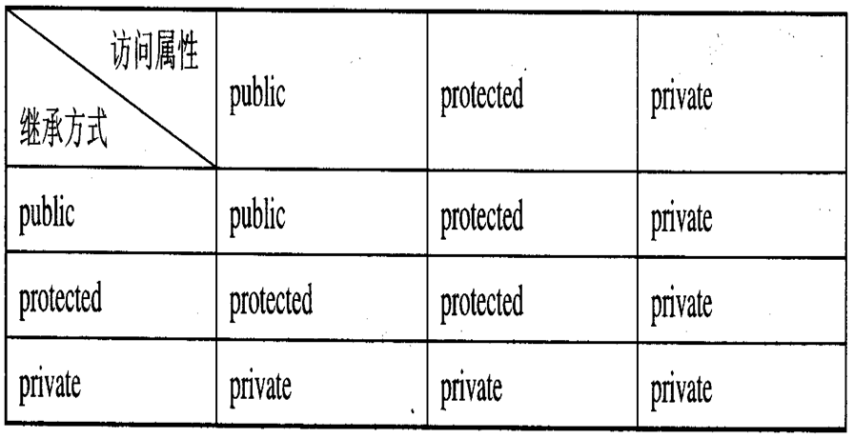
类的继承和派生
类的继承方式
  public（公有）继承
  protected（保护）继承
  private（私有）继承

Slide 18
多态性与虚函数
从系统实现的角度看
  静态多态性
    函数重载
    运算符重载
  动态多态性
    虚函数实现
    模板类
从实现的角度看
  编译时多态性
    程序编译时系统就决定调用哪个函数
  运行时多态性
    程序运行的过程中，类的成员函数能根据调用它的对象类型自动作出适应性调整
Notes:
当处理类型层次结构时，程序员常常希望不把对象看作是某一特殊类型的成员，而把它看
作基本类型成员，这样就可以编写不依赖于特殊类型的代码。在形体例子中，函数可以对一般
形体进行操作，而不关心它们是圆、正方形还是三角形。所有的形体都能被绘制、擦除和移动，
所以这些函数能简单地发送消息给一个形体对象，而不考虑这个对象如何处理这个消息。
这样，新添类型不影响原来的代码，这是扩展面向对象程序以处理新情况的最普通的方法。
例如，可以派生出形体的一个新的子类，称为五边形，而不必修改那些处理一般形体的函数。
通过派生新子类，很容易扩展程序，这个能力很重要，因为它极大地减少了软件维护的花费。
（所谓“软件危机”正是由软件的实际花费远远超出人们的想象而产生的。）
如果试图把派生类型的对象看作它们的基本类型（圆看作形体，自行车看作车辆，鸬鹚看作
鸟），就有一个问题：如果一个函数告诉一个一般形体去绘制它自己，或者告诉一个一般的车辆去
行驶，或者告诉一只一般的鸟去飞，则编译器在编译时就不能确切地知道应当执行哪段代码。同
样的问题是，消息发送时，程序员并不想知道将执行哪段代码。绘图函数能等同地应用于圆、正
方形或三角形，对象根据它的特殊类型来执行合适的代码。如果增加一个新的子类，不用修改函
数调用，就可以执行不同的代码。编译器不能确切地知道执行哪段代码，那么它应该怎么办呢？
在面向对象的程序设计中，答案是巧妙的。编译器并不做传统意义上的函数调用。由非
O O P编译器产生的函数调用会引起与被调用代码的“早捆绑”，对于这一术语，读者可能还没
有听说过，因为从来没有想到过它。早捆绑意味着编译器对特定的函数名产生调用，而连接器
确定调用执行代码的绝对地址。对于O O P，在程序运行之前，编译器不确定执行代码的地址，
所以，当消息发送给一般对象时，需要采用其他的方案。

Slide 19
多态性与虚函数
例：以几何形状为例。所有形状都可以被绘制、擦除和移动，不考虑是圆形、四边形还是三角形。
Shape
draw()
erase()
move()
Circle
Rectangle
Triangle
draw()
erase()
move()
draw()
erase()
move()
draw()
erase()
move()

Slide 20
多态性与虚函数
泛化的对象的实现
ShapeController
Shape
reLocate()
draw()
Circle
Triangle
draw()
draw()
调用对象示例

Slide 21
多态性与虚函数
#include<iostream.h>
class Shape
{public:
virtual void draw() //将draw()函数声明为虚函数
{
cout<<"Draw shape"<<endl;
}
};
class Circle : public Shape
{public:
virtual void draw()
{
cout<<"Draw circle"<<endl;
}
};

Slide 22
多态性与虚函数
class Triangle : public Shape
{
public:
void draw() //在基类中声明为virtual的虚函数的性质
//自动地向下带给其子类，可以省略virtual
{cout<<"Draw triangle"<<endl;}
};
class Rectangle : public Shape
{
public:
void draw()
{
cout<<"Draw rectangle"<<endl;
}
};

Slide 23
多态性与虚函数
void func( Shape &s)
{
s.draw();
}
void main()
{
Circle c;
Triangle t;
Rectangle r;
func(c);
func(t);
func(r);
}
运行结果为：
Draw circle
Draw triangle
Draw rectangle

Slide 24
多态性与虚函数
注: 若要求func()增加一个绘制新形状的功能，只要从Shape类派生新类即可，而func()函数不需要做任何改动。
例: 增加一个五边形类,：
class Patagon : public Shape
{
public:
void draw()
{
cout<<"Draw patagon"<<endl;
}
};
void main()
{
Patagon p;
func(p);
}；

Slide 25
多态性与虚函数
#include<iostream.h>
class Base
{ public:
virtual void fn()
{
cout <<"In Base class\n";
}
};
class SubClass :public Base
{
public:
virtual void fn()
{
cout <<"In SubClass\n";
}
};
void test(Base& b)
{
b.fn();
};
void main()
{
Base bc;
SubClass sc;
cout <<"Calling test(bc)\n";
test(bc);
cout <<"Calling test(sc)\n";
test(sc);
}

Slide 26
多态性与虚函数
运行结果为：
Calling test (bc)
In Base Class
Calling test (sc)
In SubClass
fn()是Base类的虚函数。在test()函数中，b是基类Base类的引用性形参，Base类对象和SubClass类对象都可作为参数传递给b，所以b.fn()的调用要等到运行时，才能确认是调用基类的fn()还是子类的fn()。
编译通常是在先期联编状态下工作的，只有看见虚函数，才把它作为迟后联编来实现。多态性增加了一些数据存储和执行指令的代价，但与所得到的编程灵活性和方便性相比，还是值得的。

Slide 27
多态性与虚函数
#include <iostream.h>
class Base
{
public:
void f(int x)
{
cout << “Base::f(int) ” << x <<endl;
};
void f(float x)
{
cout << "Base::f(float) " << x << endl;
};
virtual void g(void)
{
cout << "Base::g(void)" << endl;
};
};
class Derived : public Base
{
public:
virtual void g(void)
{
cout << "Derived::g(void)" << endl;
};
}
void main(void)
{
Derived d;
Base *pb = &d;
pb->f(42); // Base::f(int) 42
pb->f(3.14f); // Base::f(float) 3.14
pb->g(); // Derived::g(void)
}

Slide 28
命名空间
C语言中的预处理、静态处理等会引起命名冲突。
命名空间（name space）是用来限定名称的解析和使用范围的，以解决命名冲突。
命名空间是一个逻辑上的类型组织系统，用它来对程序中的类型进行逻辑上的分组，并使定义在同一个命名空间中的类可利用命名空间直接相互调用。
标准的C++有命名空间机制，使用namespace关键字。库或程序中的每一个C++定义集被封装在一个命名空间中，如果其他的定义中有相同的名字，但它们在不同的命名空间，则不会产生命名冲突。
标准C++库的所有的标识符都是在一个名为std的命名空间中定义的。

Slide 29
命名空间
格式：
namespace 命名空间名
{
// 命名空间成员（其他命名空间或类的定义）
}
说明：
  命名空间只能在全局范围内定义。
  “命名空间名”是C++合法的标识符，也可以是用作用域分解运算符（::）来构成的命名空间的完全限定名。可以没有命名空间名（无名的命名空间），其成员的名称不需要限定就可以使用。
  不允许在定义命名空间时使用任何访问修饰符。系统默认命名空间具有public访问属性。但可以在一个命名空间的类定义中插入一个友元声明。

Slide 30
命名空间
命名空间的使用
  命名空间名和作用域分辨符
  MyNameSpace1 ::Student st;
  使用命名空间别名
  namespace ns1 = MyNameSpace1;
  ns1::Student st;
  使用using 命名空间成员名
  using MyNameSpace1;
  Student st;

Slide 31
MFC概述
应用程序中非图形部分的类
MFC1.0 & MS C/C++7.0
GUI功能的Windows相关类
MFC2.0 & MS VC++1.0
在1.0基础上增添了一些应用程序
MFC2.0 & MS VC++1.5
添加了ODBC类，并且还支持OLE的性能
MFC3.0 & VC++2.0
增添了对开发32位应用程序的支持
MFC4.0
包含了在Win95和NT中大多数新的公共控件和DAO、MAPI
增强了对数据库应用程序的支持
利用DAO类通过编程语言来访问、操纵和管理数据库
对Internet也提供了强有力的支持
MFC4.21

Slide 32
以层次结构组织
是用来编写Windows应用程序的C++类集
封装了大部分API函数
提供了图形环境下应用程序的框架
提供了创建应用程序的组件
提供了大量的基类供程序员根据不同的应用环境进行扩充
MFC
允许在编程过程中自定义和扩展应用程序中的类
较好的移植性，可移植于众多的平台
MFC还很好地保持了程序的向下兼容性

Slide 33
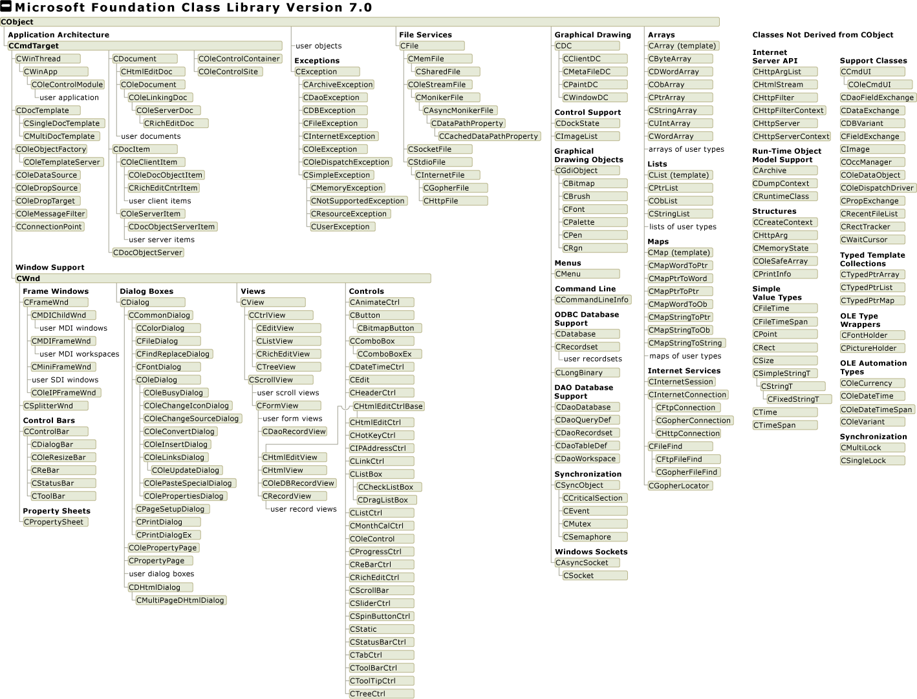
MFC类的组织结构

Slide 34
MFC类的组织结构
根类：CObject
对象的建立
MFC中多数类和用户自定义子类的根类，是抽象基类。它提供了许多编程所需的公共操作。
对象的删除
绘图和打印类
输出(设备相关)类
绘图工具类
串行化支持
运行时信息
对象诊断输出
简单数据类型类
应用程序和线程支持类
命令相关类
文档类
文档模板类
视类(体系结构)
框架窗口(体系结构)
应用程序体系结构类
窗口、对话框和控件类
框架窗口类（窗口）
视类（窗口）
对话框类
控件条类

Slide 35
MFC类的组织结构
文件I/O类
DAO类
ODBC类
文件和数据库类
Internet和
网络工作类
ISAPI类
Windows Socket类
Win32 Internet类
OLE容器类
OLE服务器类
OLE拖放和数据传输类
OLE普通对话框类
OLE动画类
OLE动画类
OLE控件类
活动文档类
其他文档类
数组、列表
和映射类
数组类
列表类
映射类
OLE类
调试支持类
异常类
调试和异常类

Slide 36
General purpose classes
根类：CObject
数据处理类：包括数组、列表和映象类
文件类：CFile
简单独立数据类型类：CRect , CSize, CPoint, CTime, CTimeSpan, CString
调试和异常处理类：CDumptext CExceptions

Slide 37
Windows API classes
这些类对应着各个Windows API函数
CWinthread:代表MFC程序中一个线程
CWinapp：代表你的整个MFC程序
CWnd：所有窗口，处理Windows消息
CCmdTarget：CWnd父类，处理命令消息
绘图和打印类:GDI DC Menu

Slide 38
Application framework classes
应用程序体系结构类：即所谓Document/View结构，把数据的本体和数据的显示分开处理。由于文件产生之际，必须动态创建Document / View / Frame，所以必须使用Document Template 管理
CDocTemplate ，CSignleDocTemplate CMultiDocTemplate
CDocument
CView

Slide 39
MFC类库
1．窗口类：CWnd类
Cwnd提供了MFC中所有窗口类的基本功能，是CCmdTarget类的子类
引入构造函数，构造一个CWnd对象
创建Windows窗口要分两步进行
调用Create建立Windows窗口，并将它连到CWnd对象上

Slide 40
CXTToolBar m_wndToolBar;
if (!m_wndToolBar.CreateEx(this, TBSTYLE_FLAT, WS_CHILD | WS_VISIBLE | CBRS_TOP| CBRS_GRIPPER | CBRS_TOOLTIPS | CBRS_FLYBY | CBRS_SIZE_DYNAMIC) || !m_wndToolBar.LoadToolBar(IDR_MAINFRAME))
{
TRACE0("Failed to create toolbar\n");
return -1; // fail to create
}

Slide 41
2．视类：CView类
该类表示框架窗口的客户区和显示文档数据并接收输入的客户区，其派生类主要有如下几种：
    CScrollView：具有滚动功能的视的基类
    CFormView：其布局在对话资源中定义的滚动视
    CEditView：具有文本编辑、查找、替换和滚动功能的视
    …

Slide 42
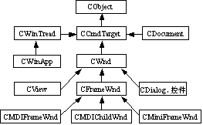

Slide 43
各种控件类：CToolbar CStatusBar等各种控件类
增强型的View类：CScrollView CFromView CEditView CTreeView CRtfView

Slide 44
操作系统扩展类
Internet和网络类:IsAPI类 Sockets WinInlet
OLE类：各种OLE
数据库类：ODBC DAO类

Slide 45
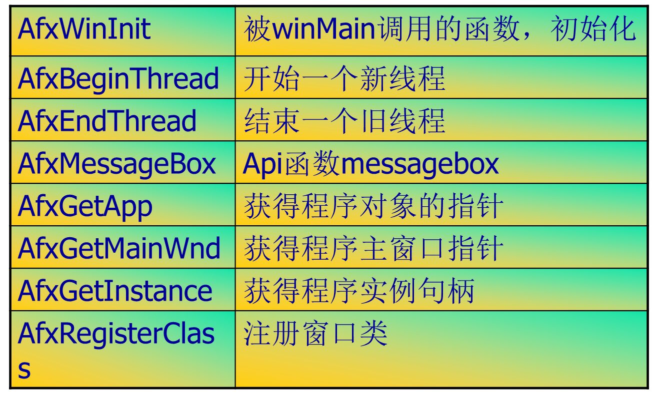
全局函数
不属于任何类，以afx开头

Slide 46
MFC中的宏定义
CObject类和CRuntimeClass类中封装了数个所谓的object services，包括
  RTTI：决定运行时的对象的类信息
  Serialization：将对象内容写/读文件
  动态对象创建：运行时产生一个特定的对象
MFC针对上述机制，准备了一些有意义的宏
MFC最为人诟病的部分

Slide 47
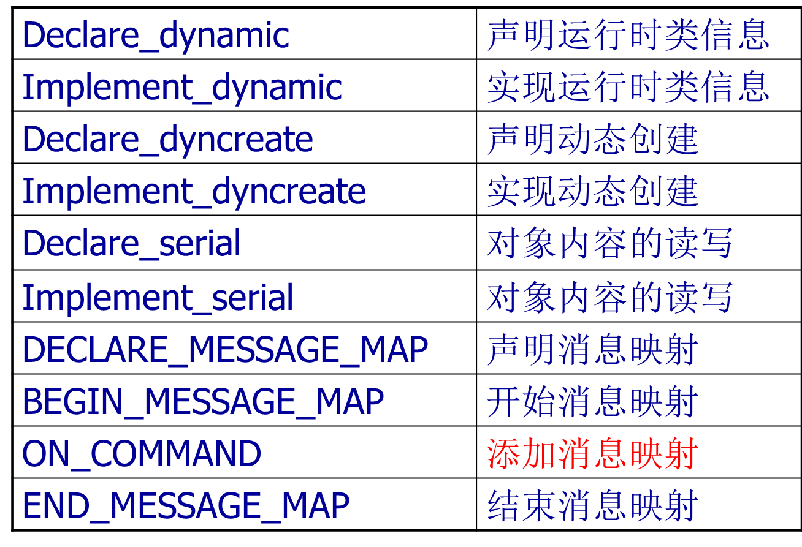
MFC中的宏定义

Slide 48
MFC对消息的管理
Windows消息的管理
  消息发送:SendMessage、PostMessage和SendDlgItemMessage
  消息处理:消息映射机制
  afx_msg :标记它是一个消息处理成员函数
  DECLARE_MESSAGE_MAP() :对程序执行部分所定义的消息映射进行初始化
  BEGIN_MESSAGE_MAP（） 和END_MESSAGE_MAP():消息映射宏

Slide 49
举例：
BEGIN_MESSAGE_MAP(CMainFrame,CFrameWnd)
ON_WM_CREATE()
ON_COMMAND(ID_EDIT_COPY, OnEditCopy)
ON_WM_CLOSE()
END_MESSAGE_MAP()
说明：
CMainFrame类和CFrameWnd ：代表当前定义的类和它的父类

